Slide 1
Identity na ČVUT
ČVUT - Výpočetní a informační centrum
Ing. Petr Zácha, Ph.D.

Slide 2
Identity na ČVUT
Stav identit v roce 2015
20 fakult a součástí, cca 400 organizačních jednotek
cca 28.000 uživatelů
cca 140.000 všech uživatelů
cca 5.000 nových studentů a 2.500 nových zaměstnanců ročně
sjednocený loginname, osobní číslo, heslo ČVUT
identity dle míry hodnověrnosti osobních údajů
20 napojených systémů na IdM a další využívající role
cca 400 různých schvalovatelů
cca 2.000 typů rolí
přes 40.000 různých business a technických rolí
uživatel má od cca 20 do cca 100 rolí
existuje kolem 1.000.000 unikátních přiřazení uživatel – role
průkazů/klíčenek může být víc k jedné osobě
cca 150 systémů využívajících identitu

Slide 3
Identity na ČVUT
UserMap (Oracle)
Osobní Číslo
login
UserMap (Oracle)
Osobní Číslo
login
UserMap (Oracle)
Osobní Číslo
login
osoby
vztahy
řízení rolí
nepřímé řízení rolí
Vývoj správy uživatelů v IS ČVUT
Registr Osob
Osobní Číslo
2000
HOST
Mnoho
dalších
systémů
Výměník
USERMAP (LDAP)
2001
EGJE
personální systém
login
2004
2012
KOS
studijní systém
IdM
KOS
2013
role
2014
AD-VIC
2015
plán
SGS
CARD
VVVS
MOODLE
FIS
BOOK

Slide 4
Identity na ČVUT
Vznik uživatelů (Registr Osob / UserMap)
Registr Osob - dříve pouze princip shody RČ
UserMap - Nový systém a principy pro registraci nových osob
Systém podobnostního vyhledávání
Rozhodovací proces na úrovni personalisty/studijní referentky
Automatické přidělení univerzitního Osobního čísla a loginu následovaný procesem přidělení Hesla ČVUT (používáno přes celou univerzitu – postupně sjednoceno v letech 2009 -2013
vše vzniká v personálním a studijním systému jako doplněk byl následně vytvořen systém HOST, nově přebudován na CRI

Slide 5
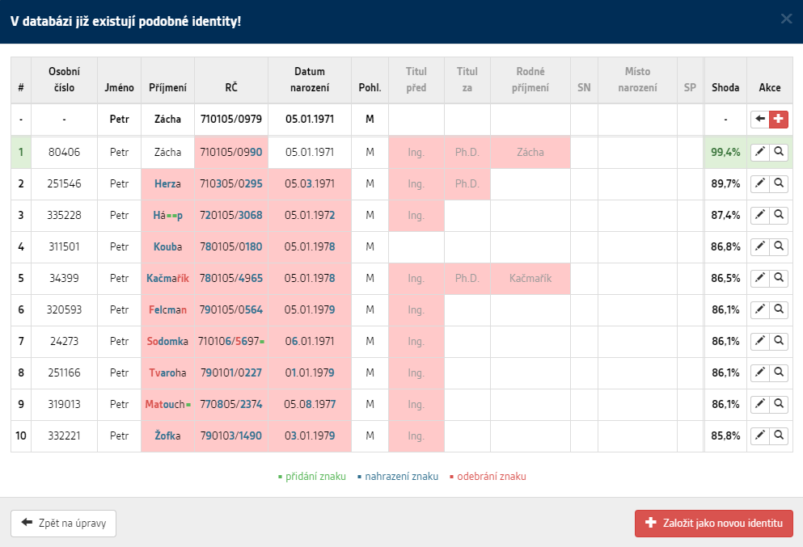
Identity na ČVUT
Stav vzniku uživatelů (UserMap)

Slide 6
Identity na ČVUT
Přínosy IdM
Pravidla pro získání rolí v IS jsou nastavována na základě Pověření k provozování subsystému v souladu s politikou stanovenou příkazem rektora.
Ke schvalování rolí dochází elektronicky na základě schvalovacího workflow.
Je možné jednoduše provádět revize přidělených rolí.
Systematizací business rolí je možné při změně uživatele ve funkci automaticky přidat práva novému uživateli a hlavně odebrat práva uživateli bývalému.

Slide 7
Identity na ČVUT
Přínosy IdM
IdM umožňuje během pár vteřin omezit práva uživatele v desítkách subsystémů v případě bezpečnostního problému.
Pro různé subsystémy lze nastavit tzv. karantény = systémově prodloužené období omezených přístupových práv pro řešení přechodných období.
Veškerá oprávnění jsou v rámci historie IdM auditovatelná, to znamená, že je možné zjisti, jaká práva uživatel měl a na základě čeho je obdržel.

Slide 8

řádné obsazení business role – provede schvalovatel
zavedení procesních rolí podléhajících schválení
Identity na ČVUT
iniciační obsazení business role – provede správce IdM
změna osoby ve funkci
Schema vazeb a závislotí
Havlíček
BR-rektor
začlenění technické role pod business roli => spuštění mechanismu nastavení v PES
Gazda
Čech
BR-kvestor
BR-děkan FJFI
BR-člen gremia
seznam rolí k přidělení dle pověření garanta na základě příkazu rektora
zavedení business rolí souvisejících
TR-PES-číst vše
TR-PES-číst tajemník FJFI
technické propojení IdM a PES
Vrána
Xxx
BR-tajemník FJFI
číst vše
číst tajemník FJFI
PES

Slide 9
Identity na ČVUT
Ukázka schvalovacího procesu v IdM

Slide 10
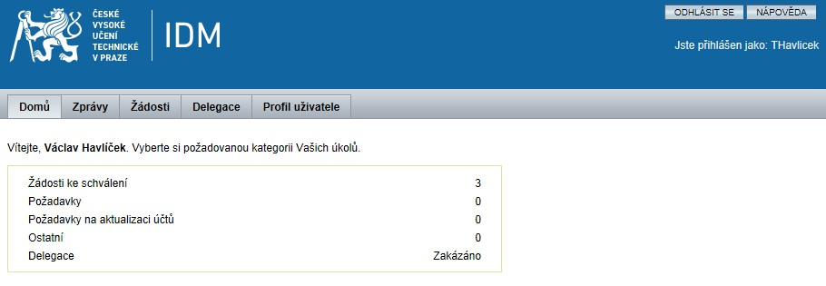
Identity na ČVUT

Slide 11
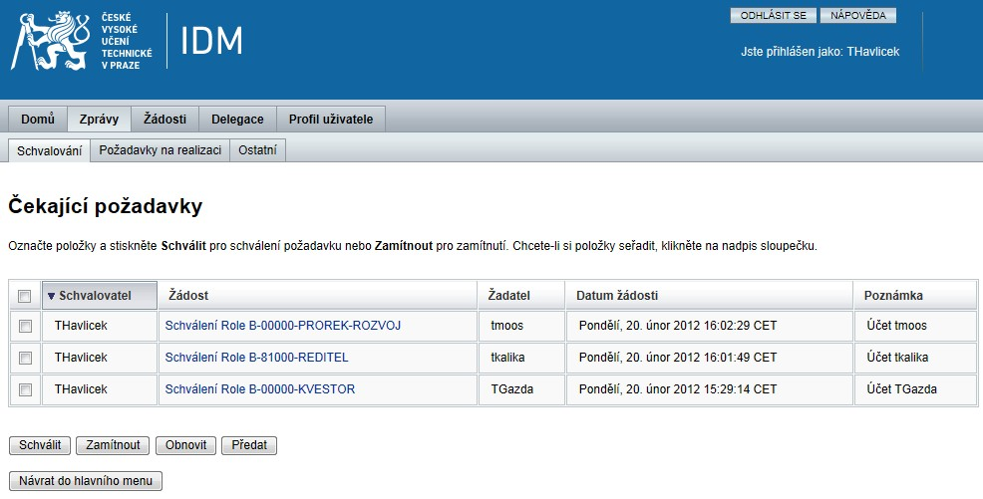
Identity na ČVUT

Slide 12
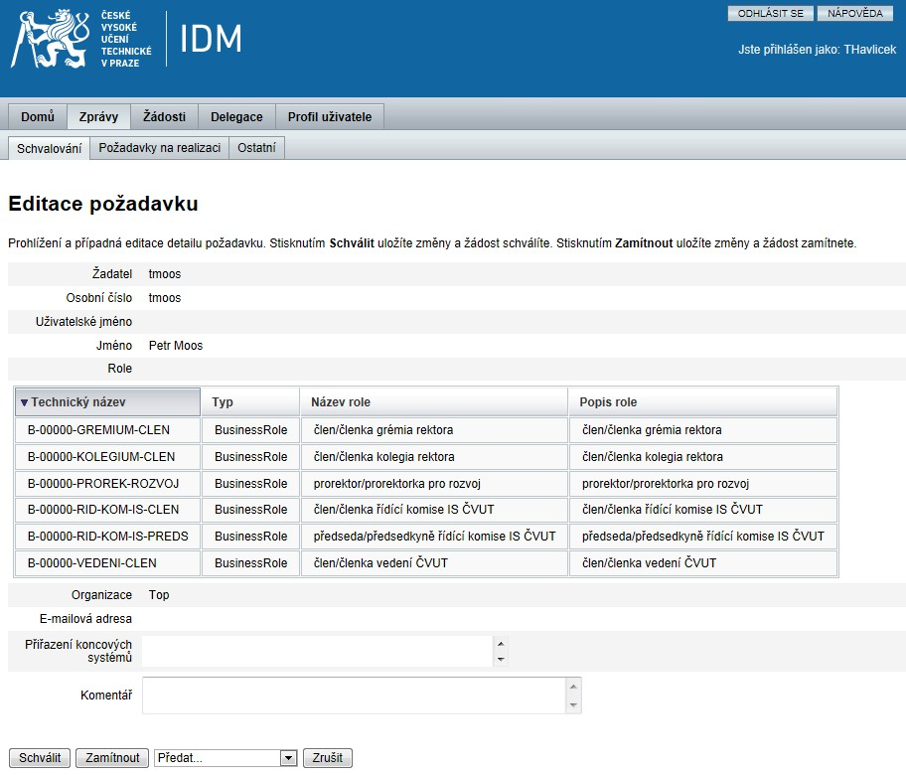
Identity na ČVUT

Slide 13
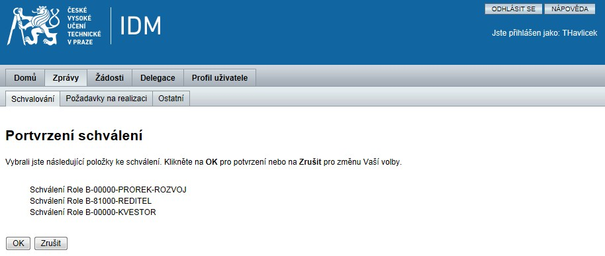
Identity na ČVUT

Slide 14
Identity na ČVUT
Problémy
duplicity – teď se to snad zlepší
různá kvalita ověření osobních údajů – důvěryhodnost
uchazeči jako identity ANO/NE
dořešit problematiku skupin napříč systémy. IdM nestačí

Slide 15
Identity na ČVUT
Dotazy?
Ing. Petr Zácha, Ph.D.
České vysoké učení technické v Praze
Výpočetní a informační centrum
Zikova 4 • 166 36 Praha 6
www.cvut.cz

